Slide 1
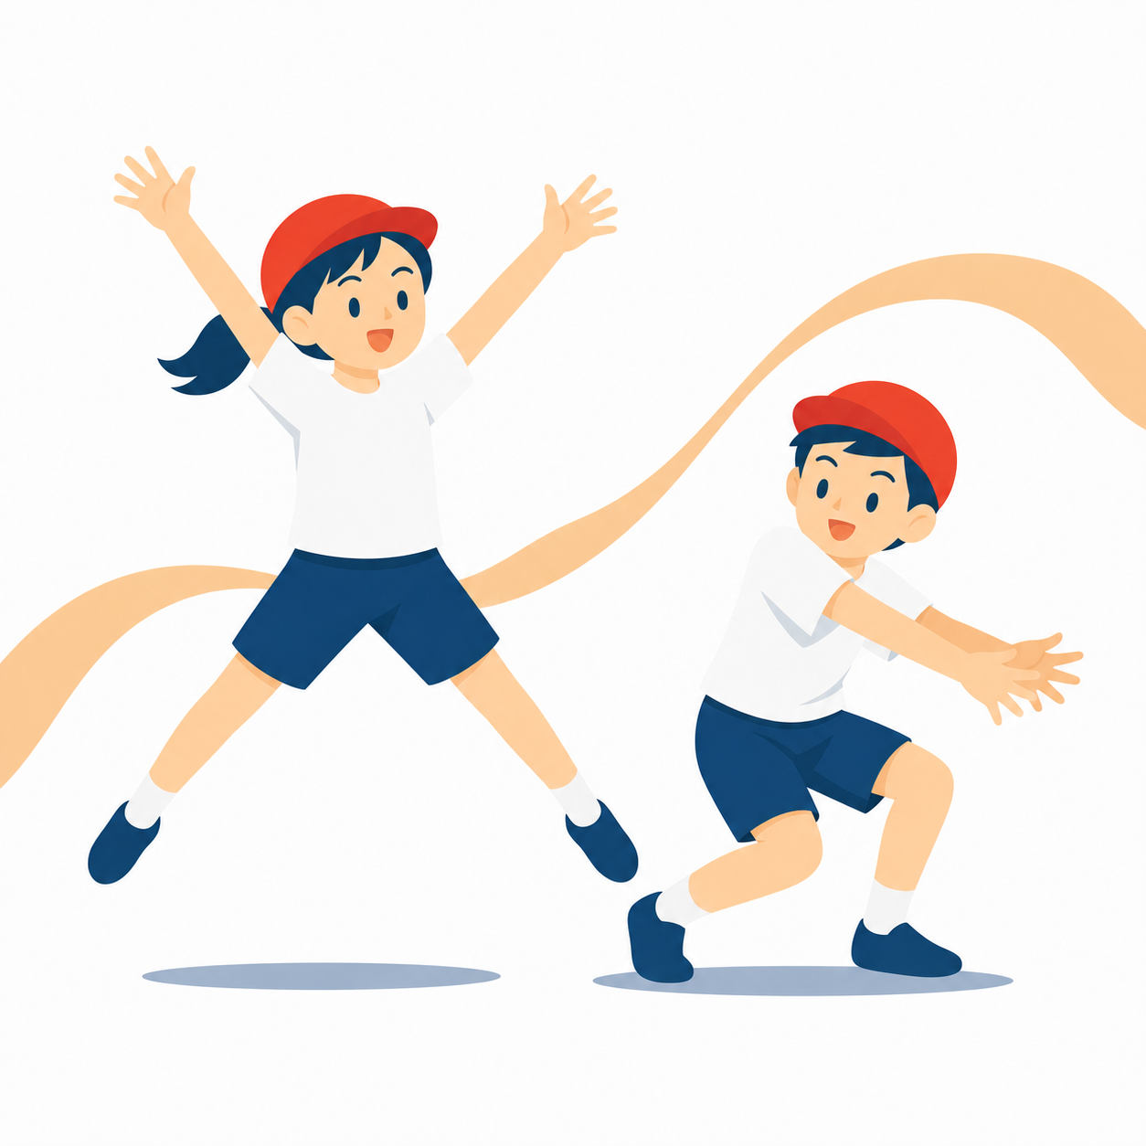
たいいく がくしゅうカード 低学年（1・2年）
ひょうげんリズムあそび
くみ
ばん
なまえ
たんげんの めあて
やってみる こと
できたら ◎○△に 〇を つけよう
どうぶつに へんしん
◎○△
のりものに へんしん
◎○△
リズムに のって おどる
◎○△
すきな うごきで おどる
◎○△
みんなで あわせて おどる
◎○△
うまく なる コツ
おおきく うごくと かっこいい
「なりきる」のが いちばんの コツ
まいじかんの きろく
じ | きょうの めあて・した こと | できばえ
1 |  | ◎ ○ △
2 |  | ◎ ○ △
3 |  | ◎ ○ △
4 |  | ◎ ○ △
5 |  | ◎ ○ △
たんげんの ふりかえり
へんしんできた もの・たのしかった ことを かこう
できた ことが ふえたら、はなまる！
© School Stock｜体育 学習カード

